Slide 1
設計理念
110419037 方子瑀

Slide 2
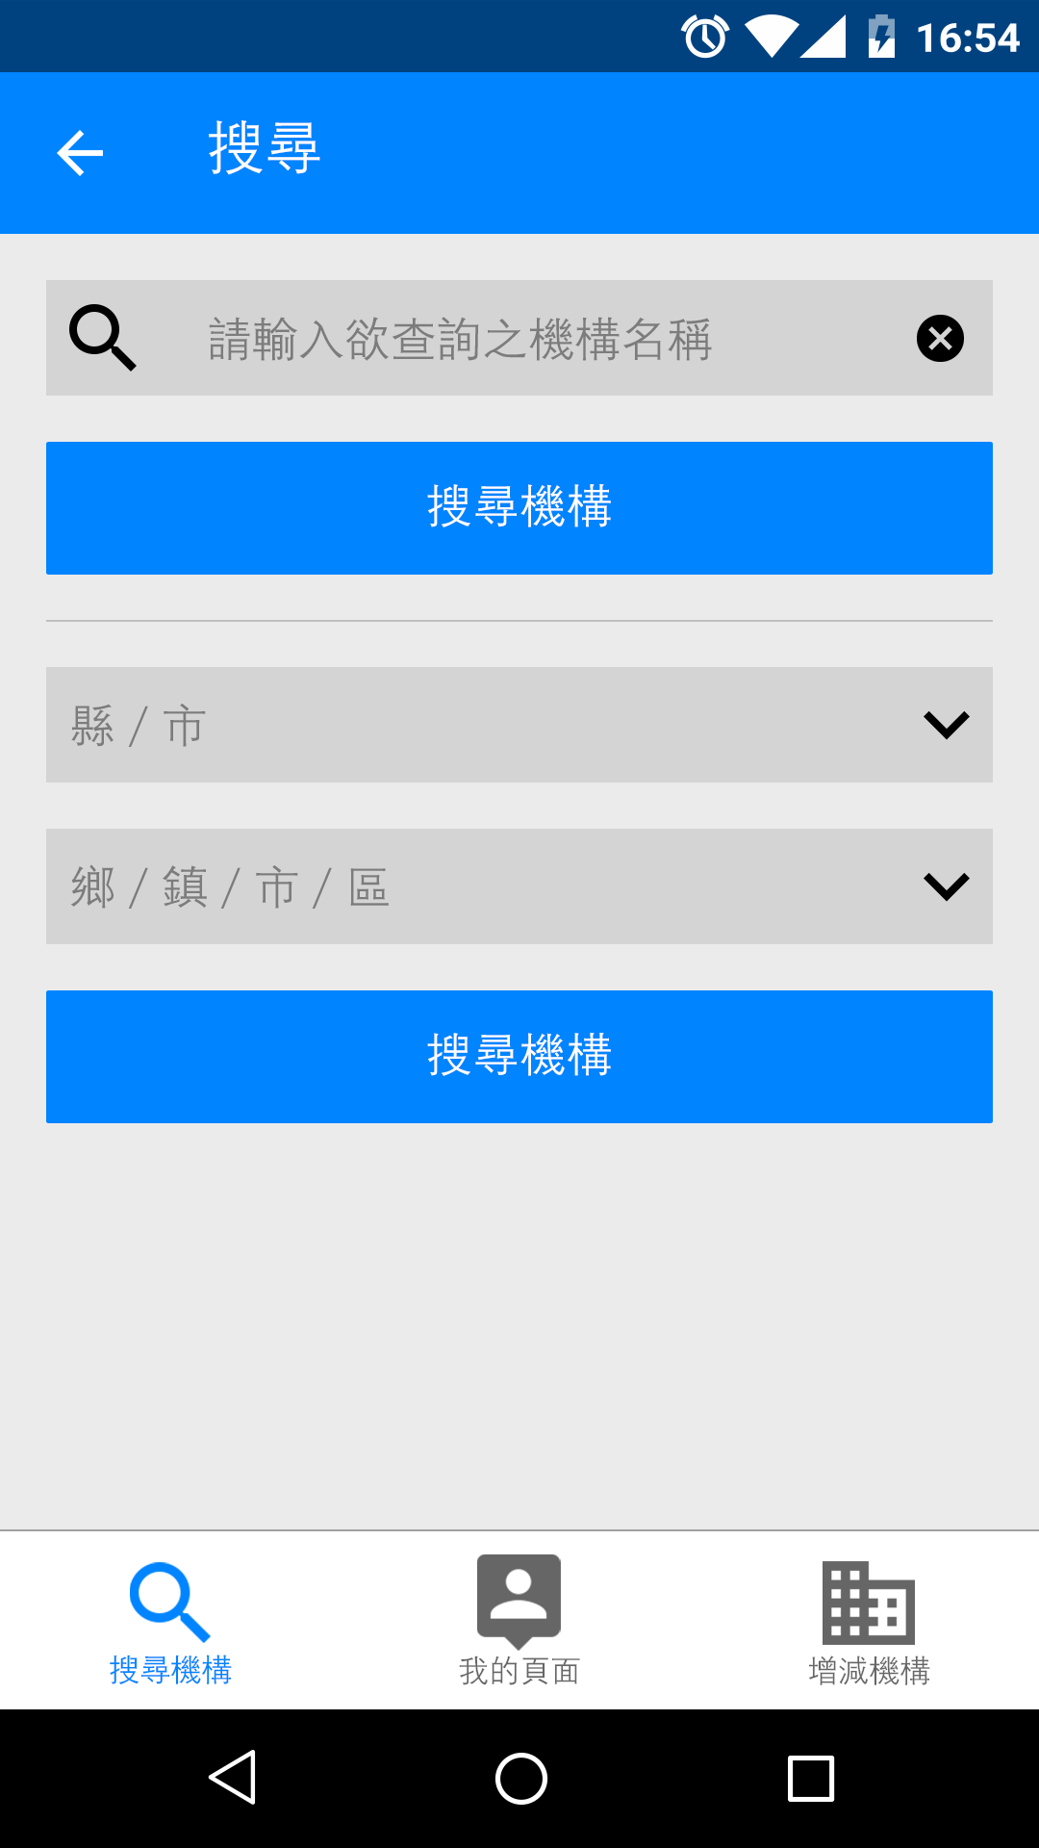
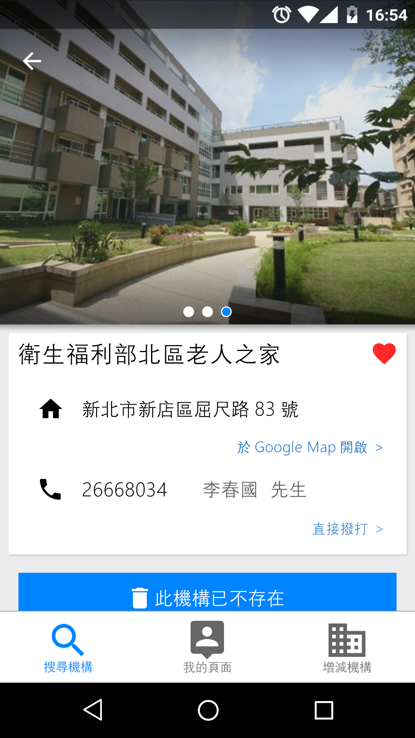
1.將搜尋分成兩個區塊，分別做不同方式的搜尋，搜尋結果會出現在新頁面
2.點選搜尋結果後出現的詳細資料頁面，採用卡片式設計

Slide 3
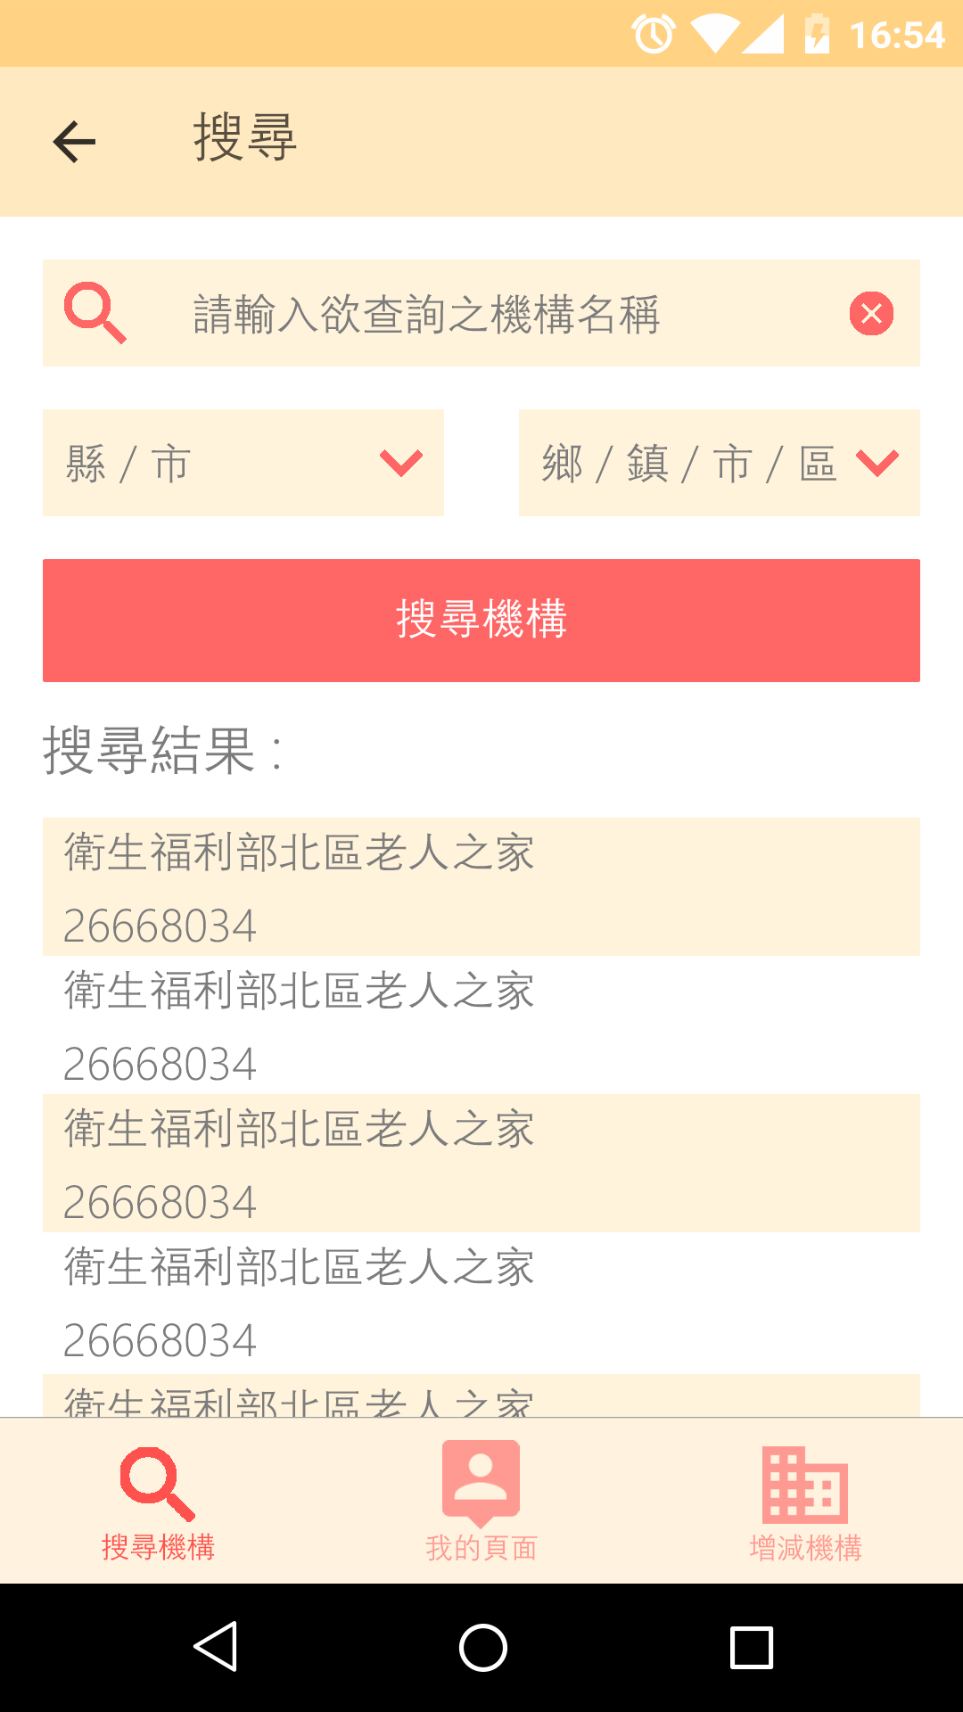
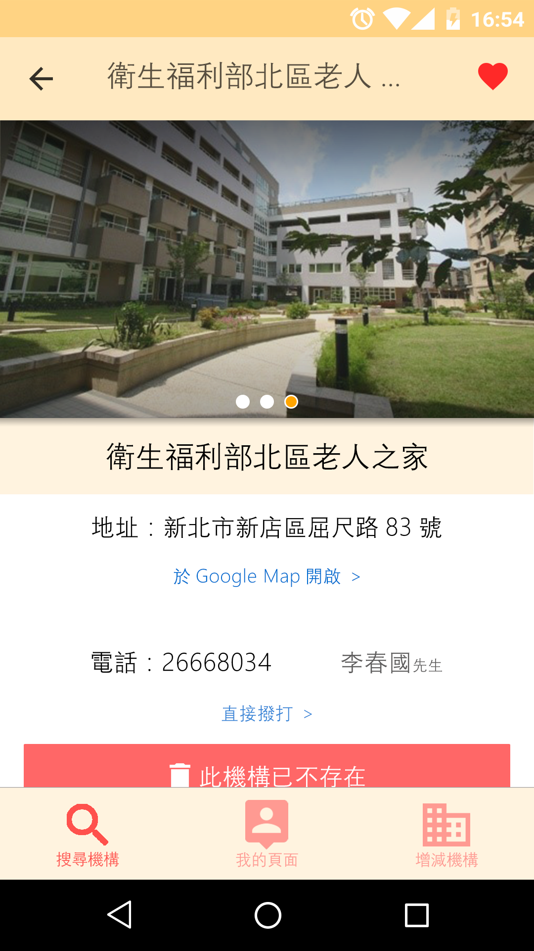
1.搜尋不分區塊，只要輸入其中一項即可搜尋，搜尋結果直接在下方出現
2.以溫暖明亮的色系做搭配，希望給予使用者舒適感

